Slide 1
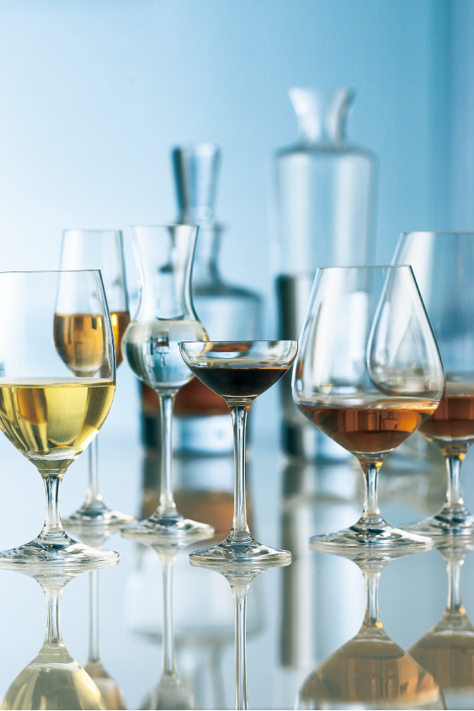

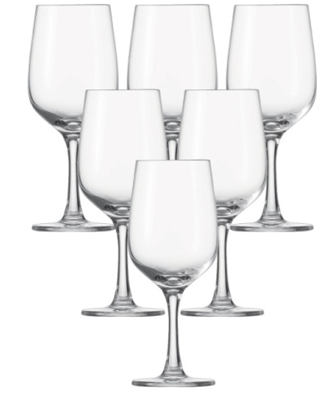

订购品
白葡萄酒杯六件套
市场参考价：1088.00
批发价： 450.00
型号：ST-106
包装类型：礼盒型包装

